Slide 1


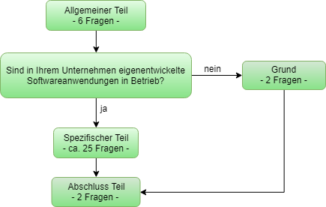
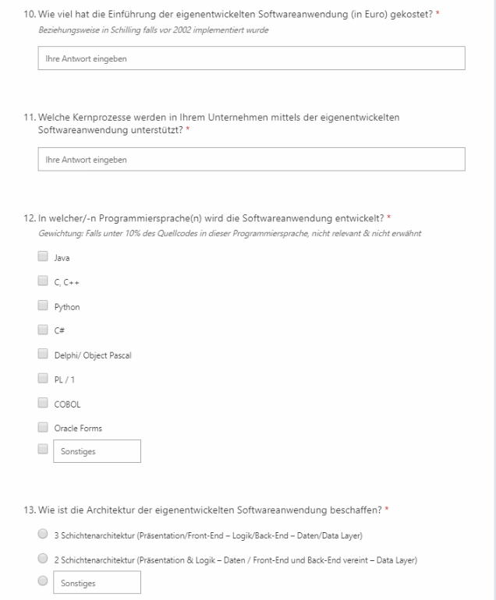
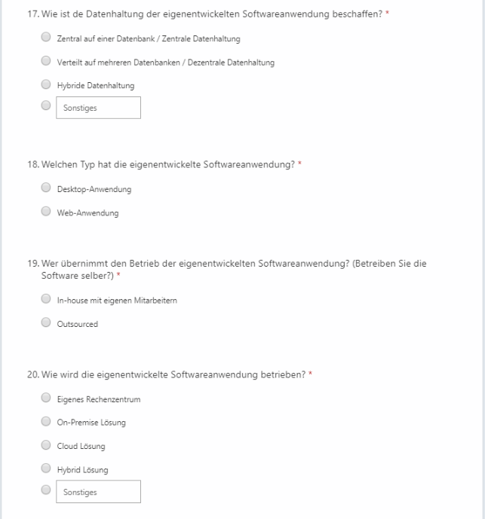



Software-Eigenentwicklungen in Österreich
Problembeschreibung
In den letzten 40 bis 50 Jahren wurden meistens Standard-Softwarelösungen untersucht
In Bezug auf Österreich ist das Wissen über eigenentwickelte Software gering
Forschungsziel
Ein Erhebungsinstrument (Fragebogen) zu entwickeln
Damit den Status Quo hinsichtlich eigenentwickelten Softwarelösungen in den 1000 wichtigsten Unternehmen in Österreich zu ermitteln.
Problemlösungsweg
Literaturrecherche
- Programmiersprache, Architektur, Modelle
- Bewertbarkeit von Software (Umfang, Kosten, Schnittstellen usw.)
- Systematisierung und Kategorisierung von Software
- Fragebogenentwicklung und Ergebungsarten
- Identifizierung der TOP 1000 Unternehmen in Österreich und Kategorisierung nach Geschäftsbereichen
Erstellung des Fragebogens
- Identifikation, Systematisierung und Kategorisierung der ermittelten Parameter
- Evaluierung der Ergebnisse mit ExpertInnen
- Überarbeitung und Fertigstellung des Erhebungsinstruments
Entwicklung einer Analysestrategie
- Erhebung von Echtdaten
- Evaluierung der Analysestrategie
- Finalisierung aller Tätigkeiten
Ergebnis
Fertiges Erhebungsinstrument (Fragenbogen)
Fertige Analysestrategie
Literaturrecherche
Programmiersprache, Architektur, Modelle
Bewertbarkeit von Software (Umfang, Kosten, Schnittstellen usw.)
Erstellung des Fragebogens
Identifikation und Kategorisierung der ermittelten Parameter
Evaluierung der Ergebnisse mit ExpertInnen
Ergebnis
Fertiges Erhebungsinstrument
Entwicklung einer Analysestrategie
Fertige Analysestrategie
Erhebung von Echtdaten
Evaluierung der Analysestrategie
Actionresearch
Actionresearch
Actionresearch
Ivan Samardzic, Milos Tomic, Dejan Stojcevic, Anel Ljutic, Maja Dusanic
256.005 (2018W) Information Engineering PS

